Slide 1

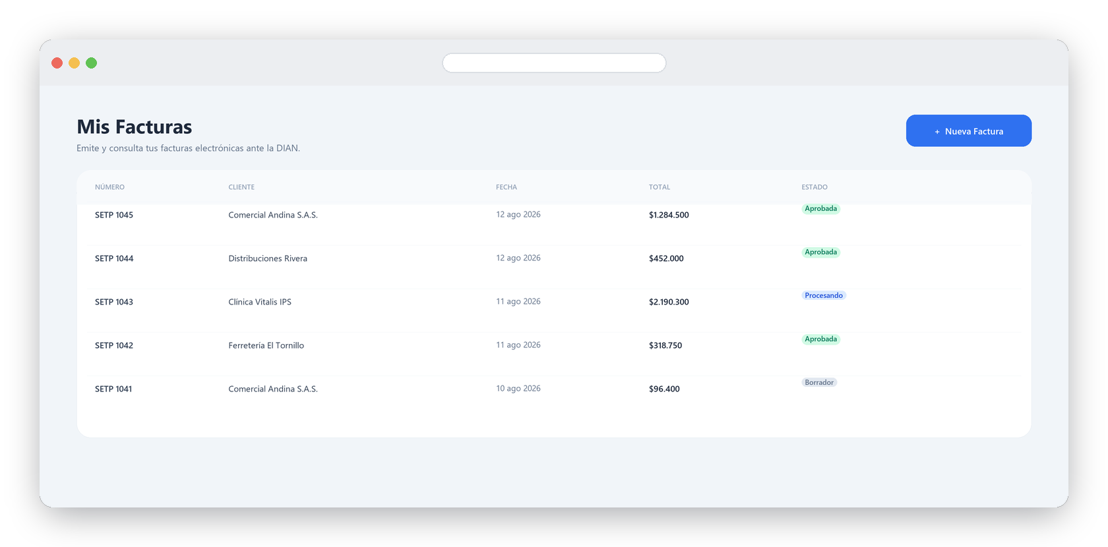







Facturación electrónica DIAN para tu empresa
Factura ante la DIAN sin
complicaciones técnicas
Fácil Factura te habilita ante la DIAN y pone a tu disposición un portal simple -y una API para tu ERP- para emitir facturas, notas y documentos equivalentes. Tú facturas; nosotros nos encargamos de la complejidad técnica.
Emite en segundos
Habilitación DIAN acompañada
Tu marca en cada factura
Factura de venta, notas crédito/débito y documentos equivalentes desde un portal simple.
Te ayudamos con el software propio, el PIN y la carga de tu certificado digital.
Tu logo y tus datos, visibles en la plantilla PDF que reciben tus clientes.
Desde $100 COP por documento · Sin mensualidades
Paga solo por documento
Conecta tu ERP
Sector salud (RIPS)
Contáctanos para crear tu cuenta de cliente.
www.facil-factura.pro · soporte@facil-apps.online
Desde $100 COP por documento emitido. Sin mensualidades ni permanencia.
API REST con autenticación HMAC para emitir de forma automática desde tu propio software.
Validación CIE-10 y CUPS integrada para clínicas, laboratorios y profesionales de salud.
Fácil Factura
www.facil-factura.pro · soporte@facil-apps.online

Slide 2




Documentos y planes
Todos los documentos que exigen la DIAN y MinSalud
27 tipos de documento electrónico, cubiertos desde un mismo lugar.
DIAN
DIAN
DIAN
Facturación de venta DIAN
Notas crédito y débito
Documentos equivalentes
Facturas de venta estándar, AIU, mandatos, exportación y contingencia.
Anula, corrige o ajusta tus documentos con notas electrónicas ante la DIAN.
Tiquete POS, cine, transporte, peajes, servicios públicos y espectáculos.
MINSALUD
DIAN
DIAN
RIPS sector salud
Nómina electrónica
Documento soporte
Registro Individual de Prestación de Servicios con validación CIE-10 y CUPS.
Documentos de nómina y sus notas de ajuste, conforme a la resolución vigente.
Adquisiciones a no obligados de facturar y sus notas de ajuste.
Cómo empezar
1
Crea tu cuenta
2
Habilita tu empresa
3
Emite por portal o API
Regístrate con tus datos fiscales: NIT, DV, régimen y actividad.
Software propio, PIN y certificado digital ante la DIAN.
Genera documentos desde el portal o intégralos a tu ERP.
Fácil Factura
www.facil-factura.pro · soporte@facil-apps.online

